Slide 1

BERT实战
————————BERT\TF-XL\XLNET
brucehan
2020-06-07

Slide 2
CONTENTS
1
讨论与汇总
2
原理回顾
3
代码解析

Slide 3

BERT应用讨论&资源汇总
finetune
Bert as service
源码
Transformers
Python库
inference
框架：tf-serving, python web, RPC
性能：albert, tiny-bert, 蒸馏，C++inference库

Slide 4
Part II 原理回顾

Slide 5
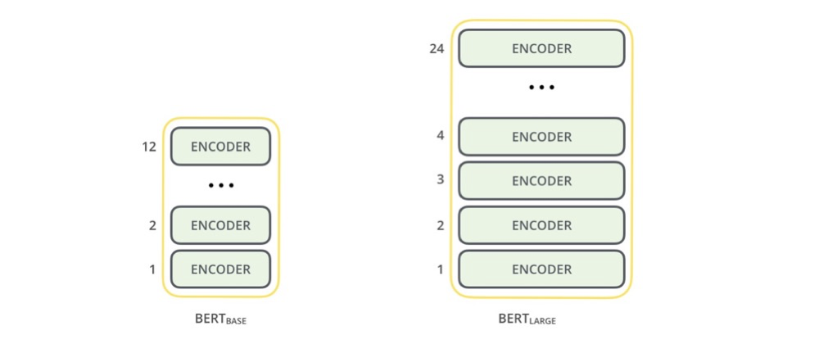
BERT回顾丨网络框架

Slide 6
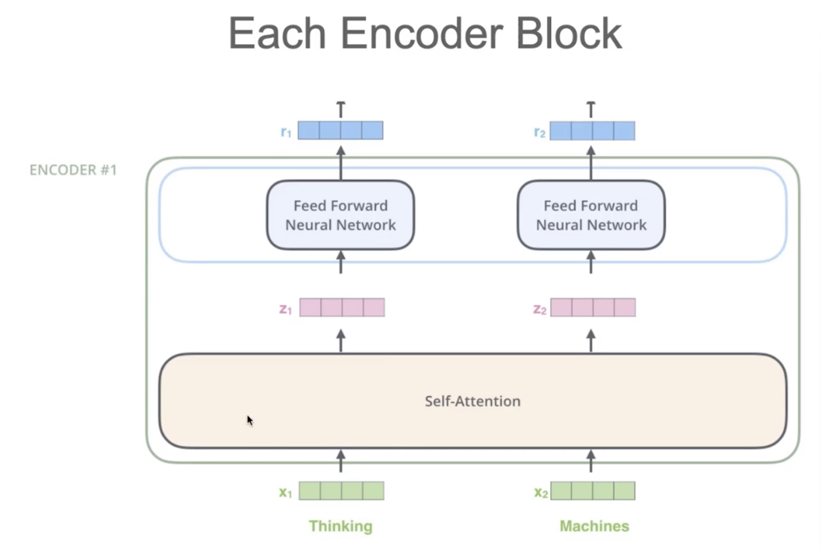
BERT回顾丨网络框架

Slide 7
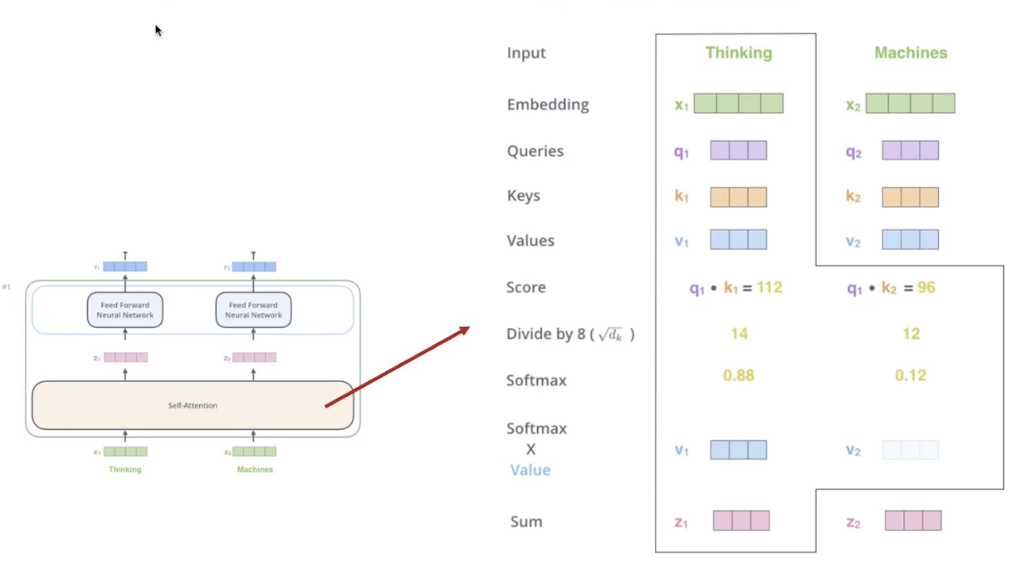
BERT回顾丨网络框架

Slide 8
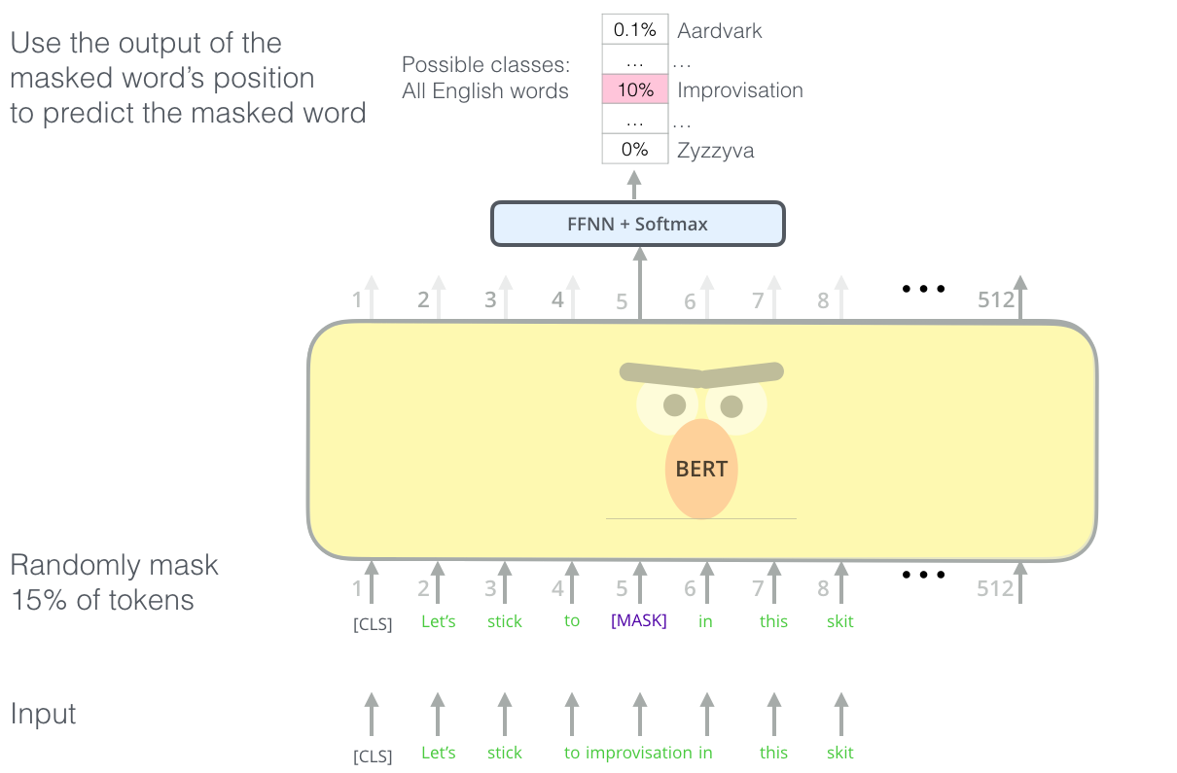
BERT回顾丨网络框架

Slide 9
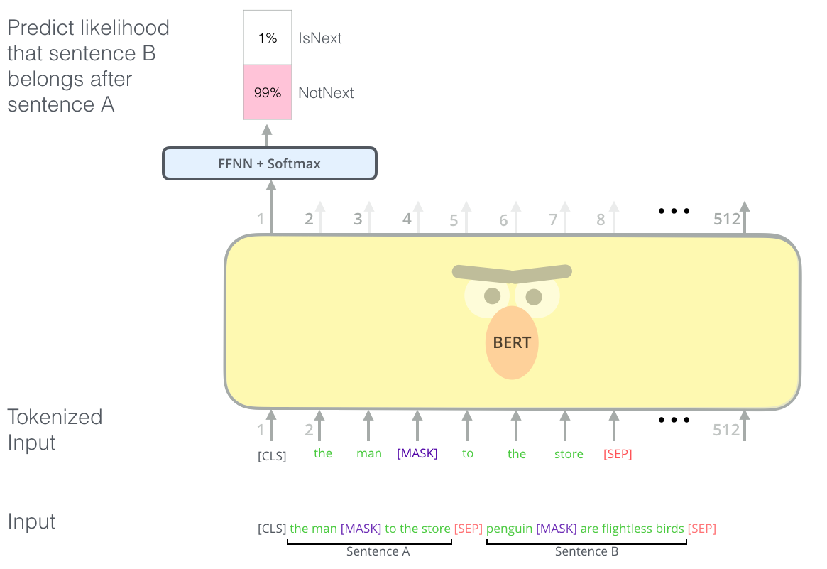
BERT回顾丨网络框架
Joint learning

Slide 10
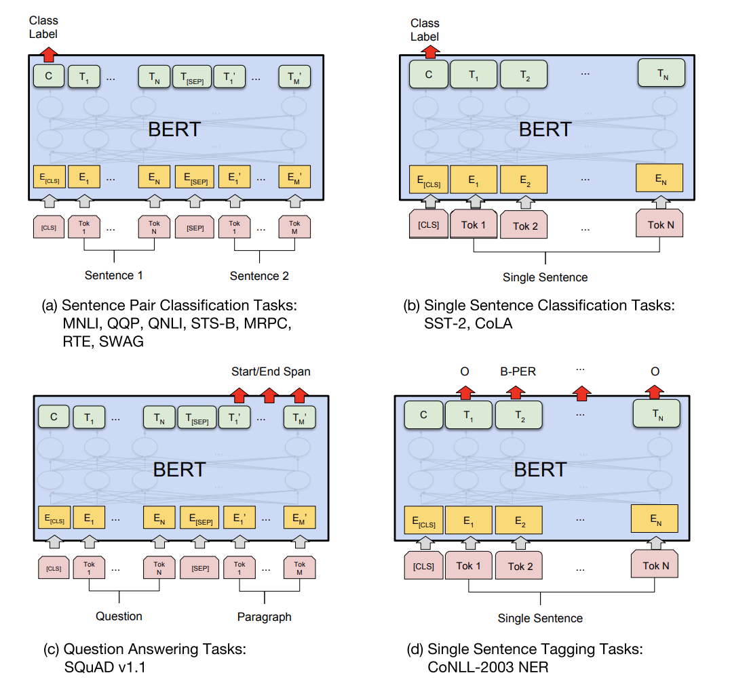
BERT回顾丨fine-tune

Slide 11
Transformer系列
transformer
Transformer-xl
BERT
Albert
XLNet
Multi-head self-attention
长距学习，生成模型
双向LM，预训练先驱，不支持长距离学习，因为A句子和B句子之间的关联学不到
速度飞跃，时间短，但效率低
AR & AE 参数量大，但是效果好
同时支持长距离学习
绝对位置编码
相对位置编码
相对位置编码
相对位置编码
绝对位置编码2
段循环
NSP
段循环
参数共享、Embedding分解
随机Mask
双流注意力、PLM、局部预测
SOP
长距离学习：也就是句子之间是否有联系，bert一般不用于做语言模型的inference的任务

Slide 12
段循环
0
a
b
c
d
e
f
g
h
i
j
RNN LM
a b c d e f g h I j k l m n ……
a1 b1 c d e f g h I j k l m n,,,,
Tensor shape( 3, 5, 100)
a2 b2 c d e f g h I j k l m n

Slide 13
相对位置编码
WX+b
(q+u)(q+k)
trainable=False
transformer
BERT
Fixed=True
Transformer-xl
XLNEt
AC=(EW+u)WE
BD=(EW+V)WR
RPE

Slide 14
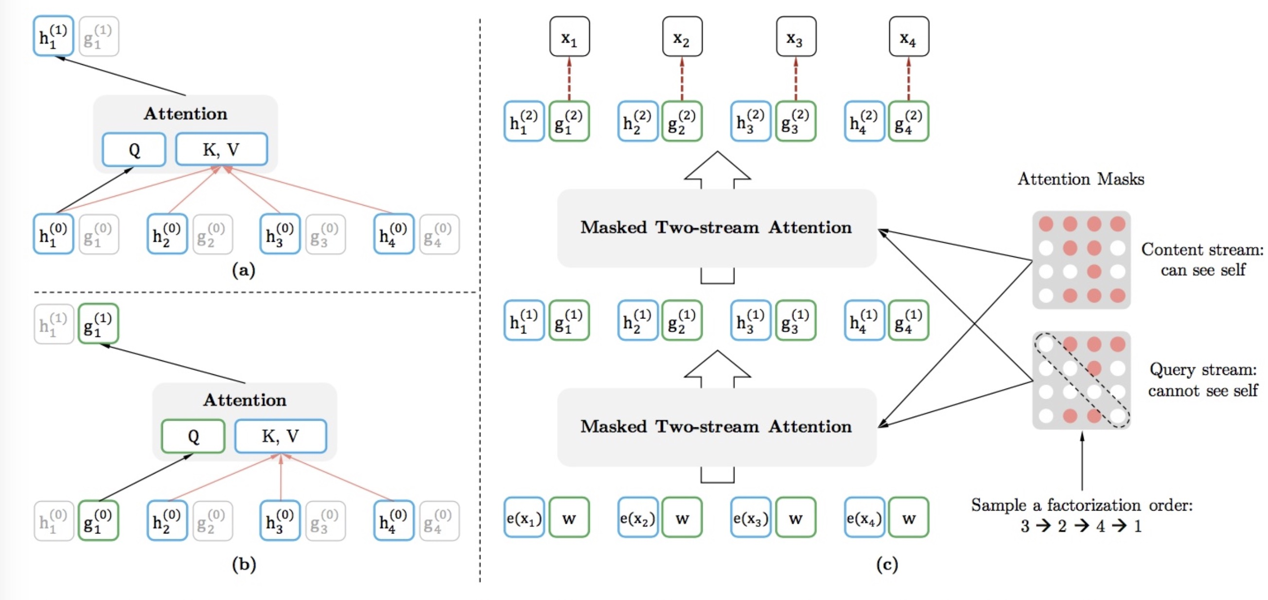
two-stream attention

Slide 15
BERT应用丨词向量
词向量有哪些？各有什么特点？

Slide 16
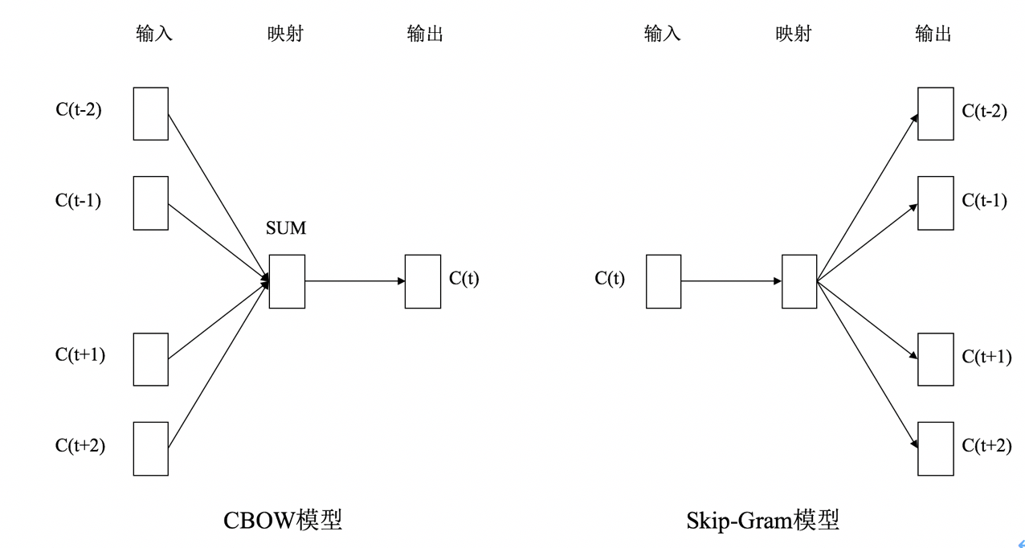
BERT应用丨word2vec词向量

Slide 17
BERT应用丨word2vec词向量
CBOW和skip-gram的对比
CBOW模型训练速度快，而Skip-gram训练速度相对较慢。
Skip-gram对罕见字有利，总体效果相对较好。
负采样和分层softmax
HS对罕见字有利
负采样对常见词有利。

Slide 18
BERT应用丨elmo词向量
与word2vec比较：
“Word2vec训练词向量与上下文无关”的说法不严谨
解决了word2vec的不能识别的一词多义问题
与bert比较：
Long short-term memory -> self-attention
不是真正的“同时”

Slide 19
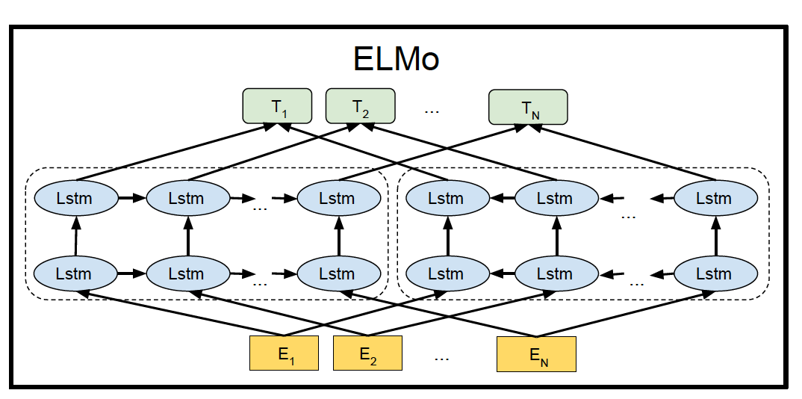
BERT应用丨elmo词向量
Pre-trained ELMo Representations for Many Languages：https://github.com/HIT-SCIR/ELMoForManyLangs

Slide 20
Part III 实战

Slide 21
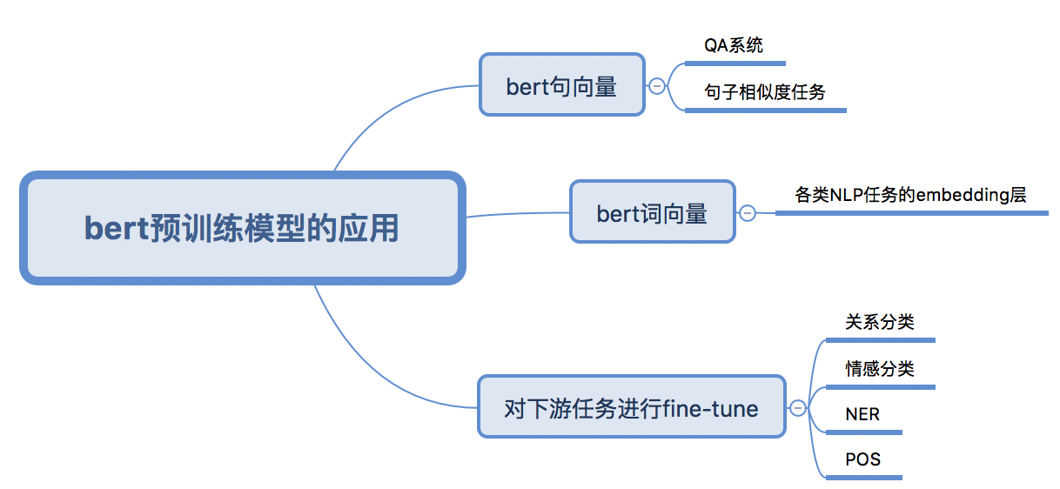
BERT应用丨预训练模型的应用

Slide 22
BERT应用丨bert句向量、词向量的获取步骤
I. 实战：
如何获取句向量用于QA
如何获取词向量
见notebook

Slide 23
BERT应用丨使用bert预训练模型进行文本分类
II. 实战：
利用bert源码进行文本分类

Slide 24
BERT应用丨bert进行文本分类
源码地址
https://github.com/google-research/bert
基本结构：
modeling.py
run_classifier.py
run_pretraining.py
create_pretraining_data.py
tokenization.py
run_squad.py
extract_features.py
optimization.py（Adam, weight decay(L2), learning_rate warmup)

Slide 25
BERT应用丨bert进行文本分类
run_classifier基本结构：
processor.get_train_examples（预处理数据） →file_based_convert_examples_to_features（ 生成tf.recorder ） →file_based_input_fn_builder（estimator的模式函数）
→estimator.train

Slide 26
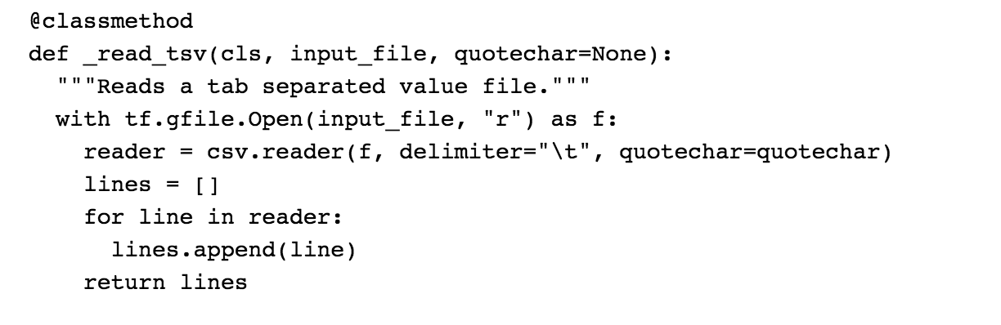
BERT应用丨bert进行文本分类
第二步：准备数据
数据格式： 默认是tsv文件，以Tab键分割
game APEX是个新出的吃鸡游戏。 technology Google将要推出tensorflow2.0。

Slide 27
BERT应用丨bert进行文本分类
第三步：在run_classifier.py中增加MytaskProcessor的类
例子：
按照数据格式新建类中的各个函数（继承get_dev_examples，get_test_examples，get_train_examples）：

Slide 28
BERT应用丨bert进行文本分类
第四步：在run_classifier.py中增加MytaskProcessor的类
例子：
按照数据格式新建类中的各个函数（继承get_dev_examples，get_test_examples，get_train_examples）：

Slide 29
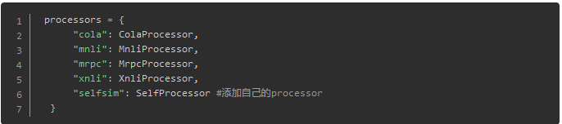
BERT应用丨bert进行文本分类
第五步：修改 processor 字典, 将上一步新建的类加入到此字典中

Slide 30
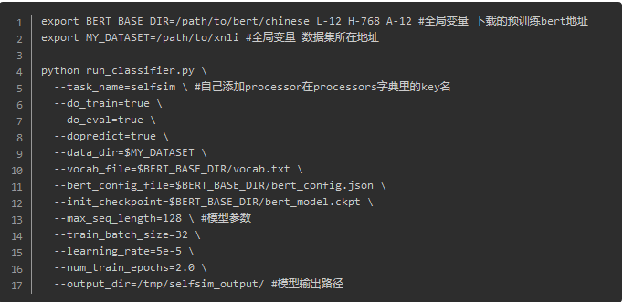
BERT应用丨bert进行文本分类
第六步：执行run_classifier.py

